Slide 1
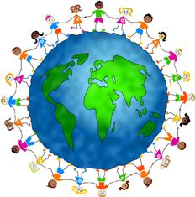
Відеоурок «ЗОВНІШНЯ ПОЛІТИКА ТА МІЖНАРОДНІ ЗВ’ЯЗКИ УКРАЇНИ в 1992—2019 рр.»

Slide 2
ПЛАН
Міжнародна політика.
Зовнішня політика України.
Членство України в міжнародних організаціях
Набуття Україною без’ядерного статусу.
Співробітництво України з ООН.
Європейська інтеграція України.
Україна і НАТО.
Україна і Росія: від торговельних війн до
військової агресії та гібридної війни.

Slide 3
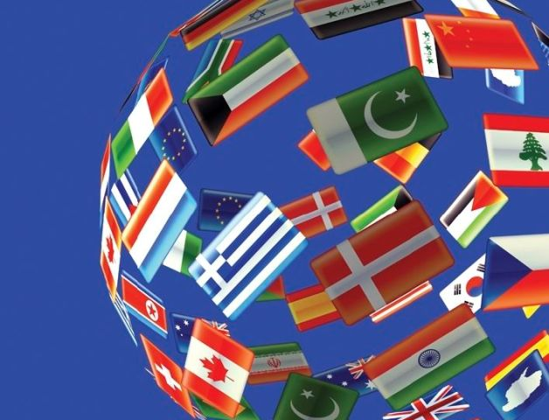
МІЖНАРОДНІ ВІДНОСИНИ.
Міжнародні відносини − це сукупність політичних, економічних, ідеологічних, правових, дипломатичних, військових, культурних і інших зв'язків і відносин між суб’єктами міжнародних відносин.
ВИДИ
ТИПИ
ООН (1945)
ВООЗ (1948)
ЮНЕСКО (1954)
МАГАТЕ (1957)
СНД (1991-2018)
МВФ (1992)
ОБСЄ (1992)
СОТ (2008)
ЄС (2014)
Економічні
Глобальні
Політичні
СУБ’ЄКТИ
Ідеологічні
Президент України
Військові
Кабінет Міністрів України
Інформаційні
Культурні
Міністерство закордонних
справ України
регіональні
НАТО (1992, 2020)
Рада Європи (1995)
CEI (1996)
ГУАМ (1997)
Місцеві органи влади,
підприємства, особи тощо.
Міжнародні урядові
організації
двосторонні
> 70 країн світу
Неурядові організації
(політичні партії, рухи)
багатосто-
ронні
Будапештський
меморандум (1994)
Мінськ-1 (2014)
Мінськ-2 (2015)

Slide 4
2) ЗОВНІШНЯ ПОЛІТИКА УКРАЇНИ
Декларація про державний суверенітет України 16 липня 1990 р.
Самостійність України у вирішенні питань економіки, екології, культурного розвитку, зовнішньої і внутрішньої безпеки, міжнародних відносин.
Миролюбна зовнішня політика, постійний нейтралітет.
Незалежність і рівноправність у зовнішніх зносинах.

Slide 5
Визнання України державами світу.
2 грудня 1991 р.
Першими 2 грудня 1991 р. незалежність України визнали Польща і Канада,
3 грудня — Угорщина,
4 грудня — Литва і Латвія,
5 грудня — Аргентина, Болгарія, Болівія, Росія, Хорватія.
До кінця місяця — Німеччина, США, Японія, Франція, Італія, Іспанія, Китай, Швеція, Норвегія, Фінляндія, країни Латинської Америки — загалом 57 держав. До кінця першого року незалежність України визнали 132 країни,
а на сьогодні — всі члени ООН (186).

Slide 6
ЗОВНІШНЯ ПОЛІТИКА УКРАЇНИ
після Всеукраїнського референдуму Верховна Рада звернулася із Заявою до парламентів і народів світу, у якій наголошувалося, що Україна, відповід-но до принципів ООН, спрямовуватиме свою зовніш-ню політику на зміцнення миру і безпеки у світі, дотримуючись принципів міжнародного права.
5 грудня 1991 р.
6 грудня 1991 р.
Договір про основи добросусідства і співробітницт-ва між Україною та Угорською Республікою
Сьогодні
Нині Україна підтримує активні дипломатичні відносини із 70 країнами світу.
Міжнародні організації
Україна має своїх постійних представників у таких міжна-родних організаціях, як ООН (з 1945), ЮНЕСКО (1954), МАГАТЕ (1957). Україна є членом ОБСЄ (із 1992 р.; до 1995 р. — НБСЄ), Ради Європи (із 1995 р.), тісно співпра-цює з міжнародними фінансовими організаціями — МВФ та Світовим банком (із 1992 р.)

Slide 7
2 липня 1993 р. - «Основні напрями зовнішньої політики України», де зазначено, що Ук-рїна здійснює свою зовнішню політику на основі взаємної поваги до інших держав і на-родів, взаєморозуміння, партнерства, довіри, політичних та економічних інтересів, дот-римання міжнародних правових актів, зафіксованих у міжнародних договорах та кон-венціях, невтручання у внутрішні справи інших держав, визнання недоторканності й непорушності їхніх кордонів, поваги до честі й гідності народів, громадян країн світового співтовариства
У ПЕРШІ РОКИ НЕЗАЛЕЖНОСТІ ОСНОВНИМИ ПРІОРИТЕТАМИ ЗОВНІШНЬОЇ ПОЛІТИКИ ВИЗНАЧАЛОСЯ:
економізувати зовнішню політику, тобто зовнішньополітичні зв’язки мають підкріплюватися й економічним співробітництвом. Зовнішня політика має сприяти пошуку нових ринків для українських товарів;
розвивати зв’язки зі стратегічними партнерами;
продовжувати рух у бік європейської та євроатлантичної інтеграції;
створювати позитивний імідж України;
забезпечити диверсифікацію постачання енергоносіїв;
реалізовувати своє геополітичне положення як міст між Сходом і Заходом.

Slide 8
ПРІОРИТЕТИ ЗОВНІШНЬОЇ ПОЛІТИКИ УКРАЇНИ
Інтеграція в європейські та євроатлантичні структури
Економізація зовнішньої політики, тобто зовнішньополітичні зв’язки повинні підкріплюватися і економічним співробітництвом. Зовнішня політика повинна сприяти пошукам нових ринків для українських товарів.
Розвиток зв’язків зі стратегічними партнерами.
Створення позитивного іміджу України.
Забезпечення диверсифікації постачання енергоносіїв.
Підтримка відносин зі світовим українством (українська діаспора).
Реалізація свого геополітичного положення — як моста між Сходом і Заходом.
Як суб’єкт міжнародного права Україна підтримує відносини з іншими державами, укладає з ними договори, обмінюється дипломатичними, консульськими, торговельними представництвами, бере участь у роботі міжнародних організацій в обсязі, необхідному для ефективного забезпе-чення національних інтересів.
Україна виступає рівноправним учасником міжнародного співробітництва, активно сприяє зміц-ненню загального миру й міжнародної безпеки, безпосередньо бере участь у загальноєвропейському процесі та роботі в європейських структурах. Україна визнає пріоритет усталених норм міжнародного права перед нормативами внутріш-ньодержавного права, виконує всі ці концептуальні положення, дотримується їх у питаннях зовнішніх відносин та міждержавних відносин і зв’язків.
У розділі 1, статті 18 Конституції України зазначено: «Зовнішньополітична діяльність України спрямована на забезпечення мирного і взаємовигідного співробітництва із членами міжнародного співтовариства та загальновизнаними принципами і нормами міжнародного права».
У статті 92 Конституції України йдеться, що засади зовнішніх відносин, зовнішньоекономічної діяльності, митної справи визначаються виключно законами України.
У міжнародних відносинах державу представляє Президент. Він здійснює керівництво зовнішньополітич- ною діяльністю держави, веде переговори та укладає міжнародні договори України, приймає рішення про визнання іноземних держав, призначає та звільняє голів дипломатичних представництв України в інших державах і при міжнародних організаціях, приймає вірчі й відкличні грамоти тощо.

Slide 9
Кабінет Міністрів України організує і забезпечує зовнішньоекономічну діяльність України, митну справу.
Зовнішню політику України здійснюють Міністерство закордонних справ та Міністерство зовнішньої торгівлі. У Верховній Раді, Кабінеті Міністрів, офісі Президента й органах міс-цевої влади є комітети, відомства, працівники, які виконують консультативно-радницькі функції з питань здійснен-ня зовнішньої політики, налагодження зовнішньополітичних та економічних зв’язків.
Україна має активні політичні й економічні зв’язки з більшістю країн світу. Важли-вим напрямом зовнішньої політики України є відносини із сусідніми країнами, де го-ловним є вирішення всіх територіальних суперечок, налагодження нормального двостороннього і багатосторон- нього співробітництва в усіх сферах.
Було задекларовано, що зв’язки України з Росією, Польщею, Ізраїлем, США, Німеч-чиною та іншими державами вибудовуються на принципах «стратегічного партнер-ства».
У перші роки незалежності проголошувалося, що зовнішня політика України базується на принципах:
1) багатовекторності;
2) прогнозованості й стабільності;
3) збереження позаблокового статусу;
4) зміцнення міжнародного миру і стабільності.
Ключовими в зовнішньополітичній стратегії України є відносини зі США. За роки не-залежності США постійно надавали Україні економічну, політичну, фінансову і тех-нічну допомогу. У відносинах зі США Україна прагне довгострокового, взаємовигід- ного і рівноправного співробітництва.

Slide 10
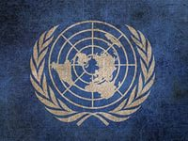
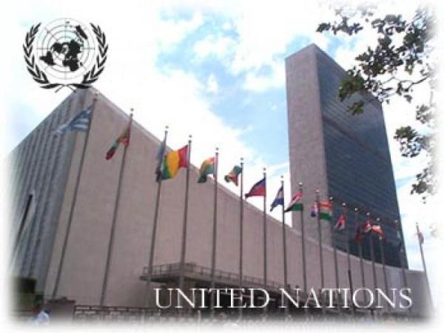
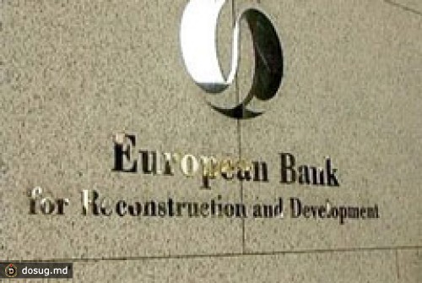
3) ЧЛЕНСТВО УКРАЇНИ В МІЖНАРОДНИХ ОРГАНІЗАЦІЯХ
ООН
з 24 жовтня 1945 р.
Європейська економічна комісія ООН
з 28 березня 1947 р.
Співдружність Незалежних Держав
(СНД) 8 грудня 1991 р. – травень 2018 р.
Європейський банк реконструкції та розвитку з 13 квітня 1992 р.
9 травня 2018 року президент України
Петро Порошенко заявив, що підписав указ про відкликання представників країни з усіх статутних органів СНД та фактично з 19 травня 2018 р. Україна
вийшла з даної структури. У серпні 2018 р. представництво України при
СНД було закрито.

Slide 11
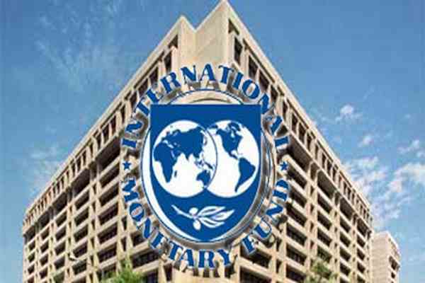
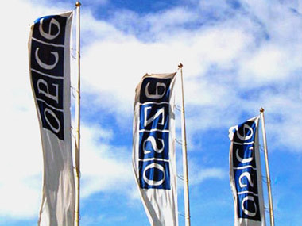
Міжнародний валютний фонд з 3 вересня 1992 р.
Група Світового банку
1992-2004 рр.
Організація з безпеки
і співробітництва в Європі з 1 січня 1992 р.
«Партнерство заради миру» з 8 лютого 1994 р.
Рада Європи з 9 листопада 1995 р.

Slide 12
Центральноєвропейська ініціатива з 31 травня 1996 р.
Рада євроатлантичного партнерства (en) з 29 травня 1997
ГУАМ – Організація за демократію та економічний розвиток з
10 жовтня 1997 р.
Чорноморський банк торгівлі та розвитку (en) з 1998 р.
Світова організація торгівлі
з 16 травня 2008 р.

Slide 13
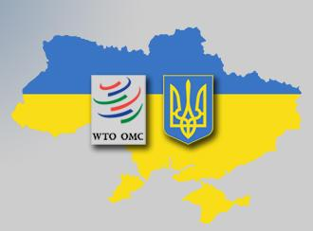
Членство у СОТ: 16 травня 2008 року
2005 р. – Україну визнано країною з ринковою економікою.
У травні 2008 року Україна стала 152-м повноправним членом Світової організації торгівлі.

Slide 14
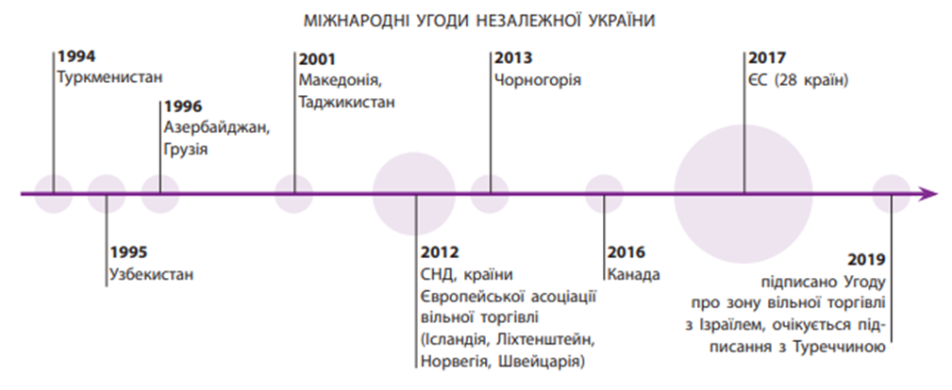

Slide 15
4) НАБУТТЯ УКРАЇНОЮ БЕЗ’ЯДЕРНОГО СТАТУСУ
1) Міжнародне визнання було пов’язане з набуттям Україною без’ядерного статусу, про який було проголошено в Декларації про державний суверенітет.
січень 1994 р. - в Москві було підписано тристоронню заяву й угоду між Україною, Росією та США щодо ліквідації ядерної зброї Україною. Згідно з якою Україна зобов’язувалася протя-гом семи років вивезти до Росії для розкомплектування всі ядерні боєзаряди.
8 лютого 1994 р. – Україна приєдналася до програми НАТО «Партнерство заради миру»
16 листопада 1994 р. – прийнято закон ВР України про приєднання Україною до договору про нерозповсюдження ядерної зброї від 1 липня 1968 р. Україна підтвердила свій статус без'ядерної держави.
5 грудня 1994 р. – підписано Будапештський Меморандум (під час роботи НБСЄ / ОБСЄ) ліде-рами України, Росії, США та Великої Британії про гарантії безпеки України в зв'язку з приєд-нанням України до Договору про нерозповсюдження ядерної зброї (Україна – Л.Кучма, Росія – Б.Єльцин, Велика Британія – Дж. Мейджор, США – Б.Клінтон), окремі гарантії надали Франція і Китай. Ядерні держави взяли на себе зобов'язання:
Поважати незалежність, суверенітет та сучасні кордони України;
Не порушувати суверенні права України і утримуватися від економічного тиску на Україну.
Як компенсацію за ліквідацію ядерної зброї нашій країні було виплачено 375 млн дол.
Проте цей документ не став гарантією запобігання збройній агресії Росії через відсутність дієвого механізму його реалізації. Натомість слід зазначити, що інші учасники Меморандуму надали Україні підтримку в протистоянні з Росією.

Slide 16
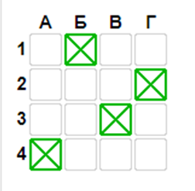
Установіть хронологічну послідовність подій.
А відставка П. Шелеста з посади Першого секретаря ЦК КПУ
Б початок членства Української РСР в ООН
В доповідь М. Хрущова на ХХ з’їзді КПРС “Про культ особи та його наслідки”
Г проведення операції “Вісла”
Установіть хронологічну послідовність подій, які відображено в цитованих документах:
А «Необхідно підтримати ініціативну групу по переходу до православ’я, підтримати священиків, які переходять від уніатства до православної віри»;
Б «Засідання рекомендує, щоб Українська РСР та Білоруська РСР були запрошені стати членами-засновниками пропонованої Міжнародної Організації»;
В «Своїм головним завданням Група вважає ознайомлення світової громадськості з фактами порушень на терені України Загальної Декларації прав людини...»;
Г «...ліквідувати Українську Раду народного господарства. Визнати за необхідне ліквідувати Ради народного господарства економічних районів УРСР».
Б, А, Г, В

Slide 17
У якому році Українська РСР стала членом Організації Об’єднаних Націй? А 1957 р.
Б 1945 р.
В 1949 р.
Г 1954 р.
Б 1945 р.
У якому році Українська РСР стала членом ЮНЕСКО? А 1957 р.
Б 1945 р.
В 1949 р.
Г 1954 р.
Г 1954 р.
У якому році Українська РСР стала членом МАГАТЕ? А 1957 р.
Б 1945 р.
В 1949 р.
Г 1954 р.
А 1957 р.

Slide 18
У якому році Україна стала членом ОБСЄ? А 1957 р.
Б 1992 р.
В 1995 р.
Г 1997 р.
Б 1992 р.
У якому році Україна стала членом Ради Європи? А 1957 р.
Б 1992 р.
В 1995 р.
Г 1997 р.
В 1995 р.

Slide 19
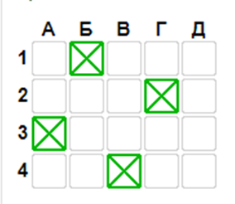
Установіть відповідність між датами та подіями
А Прийняття Конституції України.
Б Схвалення Декларації про державний суверенітет України.
В Прийняття Закону України «Про Голодомор 1932–1933 років в Україні».
Г Прийняття Акта проголошення державної незалежності України.
Д Підписання Договору про дружбу, співробітництво і партнерство між Україною та Російською Федерацією.
1 16 липня 1990 р.
2 24 серпня 1991 р.
3 28 червня 1996 р.
4 28 листопада 2006 р

Slide 20
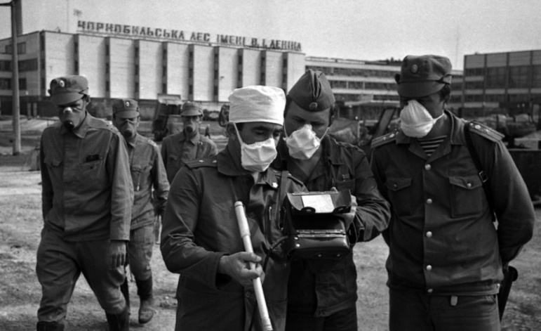
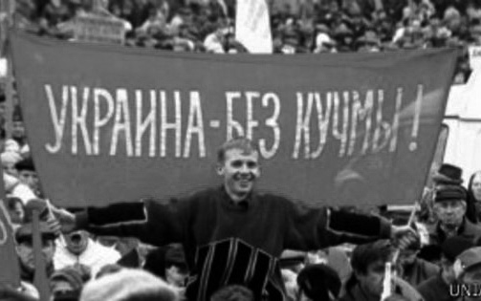
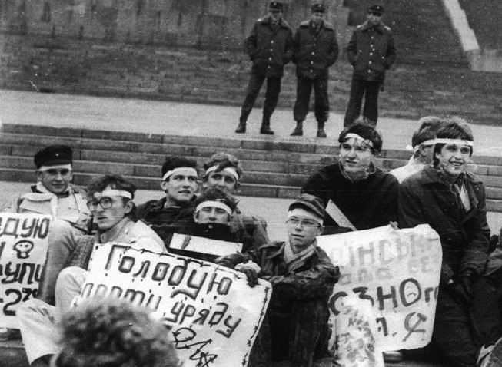
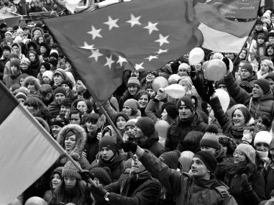
У завданні розташуйте події в хронологічній послідовності.
Установіть послідовність подій, зафіксованих на фото.
А
Б
В
Г
1А 2 В 3 Б 4 Г

Slide 21
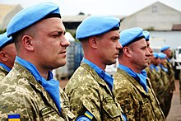
5) СПІВРОБІТНИЦТВО УКРАЇНИ З ООН
в 1997 р. – міністр закордонних справ Г. Удовенко був обраний Головою Генеральної Асамблеї ООН. Україна виступила ініціатором проведення Саміту тисячоліття. в 1997 р. був обраний Головою Генеральної Асамблеї ООН. Україна виступила ініціатором проведення Саміту тисячоліття.
Із 1 січня 2000 р. – Україна вперше як незалежна держава почала виконувати функцію непостійного члена Ради Безпеки ООН.
1992 р. - участь ЗСУ у миротворчих операціях ООН. Українські військові підрозділи брали і беруть активну участь у понад 25 миротворчих операціях ООН (Хорватія, Боснія і Герцеговина, Ліван, Косово (колишня Югославія), Сьєрра-Леоне, Демократична Республіка Конго, Малі тощо). Також представники України перебувають у складі місій ООН в інших конфліктонебезпечних зонах планети. Загинуло 54 миротворця.
Місії НАТО за участі України — операції та місії з врегулювання криз, що були проведені або проводяться за рішеннями Ради Безпе-ки ООН під управлінням НАТО і в яких брали або беруть безпосеред-ню участь Збройні Сили України. Станом на 2014 рік Україна зали-
шається єдиною країною-партнером, яка бере участь у чотирьох з п'яти операцій під проводом НАТО. Участь у заходах з підтримання міжнародного миру і безпеки залишається одним з пріоритетних напрямів зовнішньої політики України.
Контингент ЗСУ у ДР Конго

Slide 22
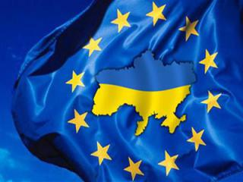
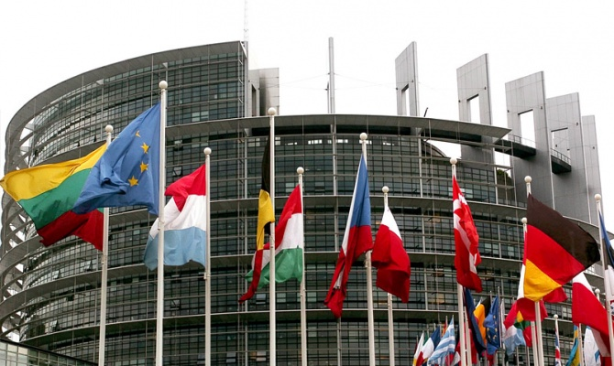
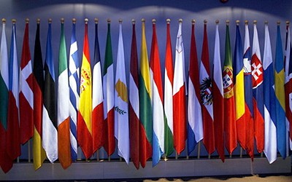
6) ЄВРОПЕЙСЬКА ІНТЕГРАЦІЯ УКРАЇНИ
ЄВРОПЕЙСЬКА ІНТЕГРАЦІЯ — це процес політичної, юридичної, економічної (а в деяких випадках — соціальної та культурної) інтеграції європейських держав, у тому числі й частково розташова-них в Європі. На даний момент європейська інтеграція досягається в основному за рахунок розширення Європейського Союзу та Ради Європи.
Європе́йський Сою́з — союз держав-членів Європейських Спільнот (ЄВС,
ЄОВіС, Євратом), створений згідно з Договором про Європейський Союз, підписаним в лютому 1992 року і чинним із листопада 1993 р. Сьогодні в об'єднання входять 27 європейських держав з населенням понад 507 млн чоловік. В ЄС запроваджується єдина валюта — євро. Де-факто столицею Європейського Союзу є Брюссель. Європейський Союз є повноправним членом Організації Об'єднаних Націй, Світової організації торгівлі та має представництва у «Великій Сімці» та «Великій двадцятці».
Європейський Союз розглядають в майбутньому потенційною наддержавою.

Slide 23
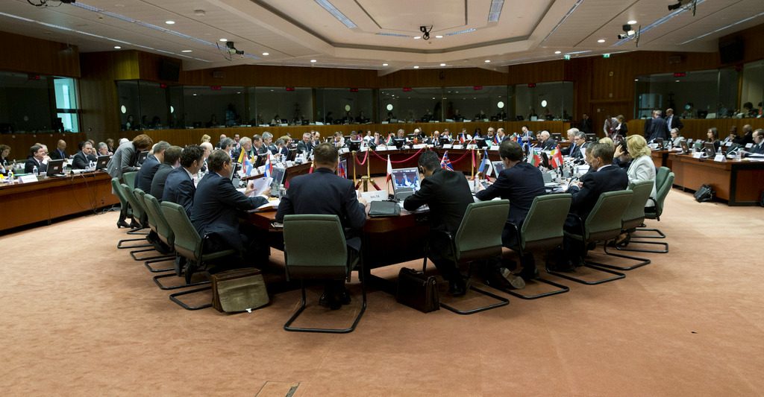
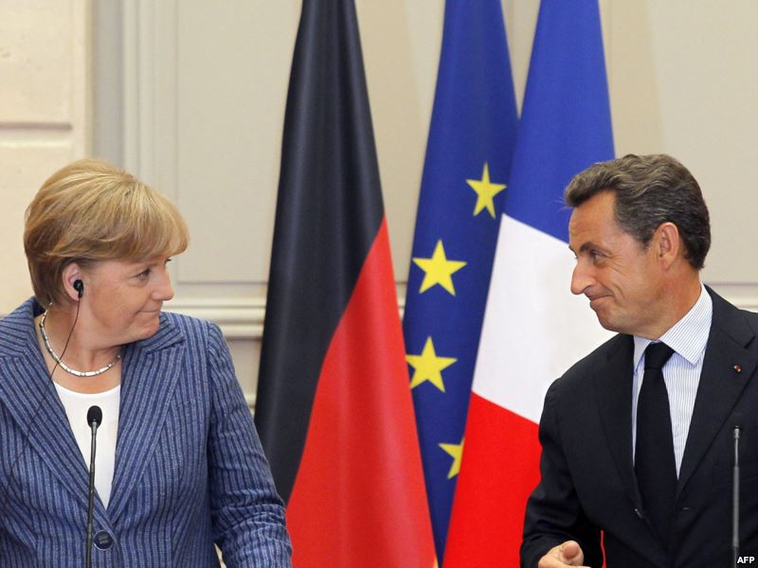
Україна – країна-східний сусід ЄС
Мета ЄС: Створення економічного союзу з найвищим рівнем інтеграції економік дер-жав (спільна зовнішня економічна політи-ка, спільний ринок послуг, матеріальних благ, капіталу і праці, а також спільна валюта) і політичного (спільна зовнішня політика) союзу, а також впровадження спільного громадянства.

Slide 24
ІНТЕГРАЦІЯ УКРАЇНИ В ЗАГАЛЬНОЄВРОПЕЙСЬКИЙ ПРОСТІР
1992 р.
Наради з безпеки і співробітництва в Європі (НБСЄ, з 1994 р. ОБСЄ)
Україна взяла на себе зобов’язання з організації влади,
розвитку правової сфери й самоуправління, захисту
прав людини. Згідно з рекомендаціями Ради Європи в Україні було скасовано смертну кару в лютому 2000 р. Незважаючи на опір деяких сил у державі, виконання рекомендацій Ради Європи відповідає національним інте-ресам України, наближає її до демократичного суспіль-ства. Рада Європи здійснює контроль щодо демократич-ного суспільства в Україні і це стримує деякі недемокра-тичні дії влади і сприяє становленню демократичного суспільства.
Україна приєдналася до 150 конвенцій і українське зако-нодавство приведено у відповідність до них.
До «помаранчевої революції» здійснювався постійний моніторинг щодо стану прав людини – був знятий.
Україна стала
37 членом
Ради Європи
9 листопада
1995 р.

Slide 25
СПІВПРАЦЯ З ЄВРОСОЮЗОМ (ЄС)
1994 р.
Підписано угоду про партнерство і співробітництво з ЄС
1999 р.
Затверджено стратегію співробітництва ЄС та України.
2003 р.
Україна набула статус країни-сусіда ЄС.
2005 р.
Розроблено «дорожню карту» - план просування України до вступу в ЄС
Україна визнана «східним партнером ЄС». «Східне партнерство» передба-чає спрощення візового режиму, створення зони вільної торгівлі, співпрацю у сфері енергетичної безпеки.
2009 р.
2014 р.
Україна стала асоційованим членом ЄС.
2017 р.
Україна отримала безвіз.

Slide 26
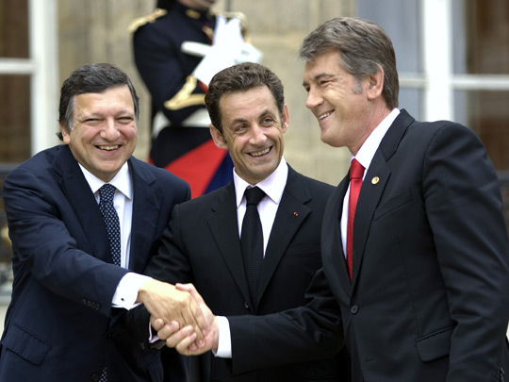
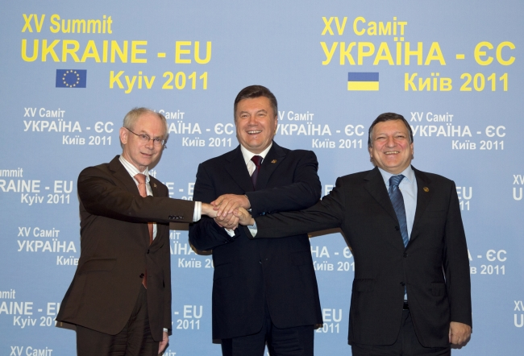
У жовтні 2005 р. президент Єврокомісії Баррозу заявив, що майбутнє України — у ЄС.
2005 року Президент України Віктор Ющенко заявив, що членство в ЄС є стратегічною метою зовнішньої політики України. Всі фракції у Верховній Раді України 5-го скликан-ня 2006–2007 років (окрім комуністів — 5% місць) підтримують найшвидше приєднання до ЄС, зокрема перехід до тісніших форм інтеграції. Деякі європейські політики та політологи вважають 2020 ймовірним роком вступу України до ЄС.
12 липня 2007 р. - Європарламент у Страсбурзі ухвалив рішення висловити підтримку надання Україні перспективи членства в Євросоюзі. Відповідне рішення було прийняте за результатами обговорення доповіді депутата Міхала Томаша Камінські щодо мандату на переговори з Україною про нову поглиблену угоду.
Угода про асоціацію України з ЄС — Угода про асоціацію з Євро-пейським Союзом України, зміст якої розроблено конкретно для
України, і яка готується на заміну Угоди про партнерство та співро-бітництво. Угода про асоціацію між Україною та ЄС дає змогу перейти від партнерства і співробітництва до політичної асоціації та економічної інтеграції.
Важливим елементом Угоди є положення про створення поглибленої та всеохоплю-ючої зони вільної торгівлі.
Україна розглядає Угоду про асоціацію як важливий крок на шляху наближення в перспективі до наступного етапу — підготовки до вступу в ЄС.
Угода має вагоме економічне, соціальне та цивілізаційне значення для України, від-криває перспективи для України стати складовою частиною європейського політич-ного, економічного і культурного простору.

Slide 27
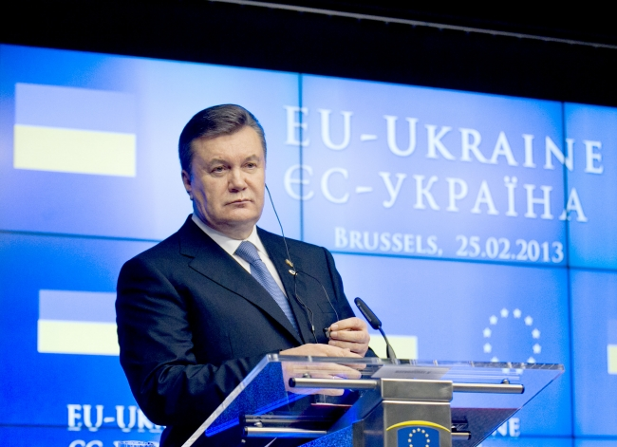
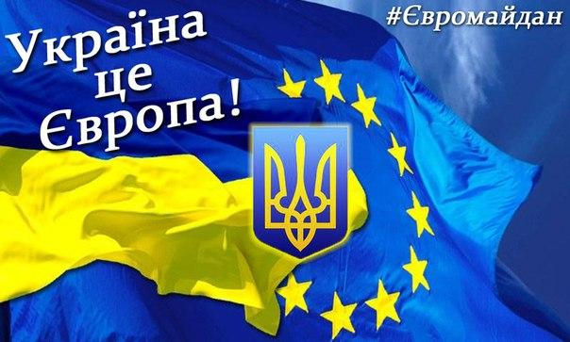
В листопаді 2013 року на саміті у Вільнюсі очікува-лось підписання угоди про асоціацію між Україною та ЄС.
Однак, 9 листопада в Росії відбулася таємна зустріч президентів Януковича і Путіна, зміст якої залишається невідомим.
Після цього українська влада різко змінила риторику і
21 листопада 2013 р. Кабінет міністрів України вирішив призупинити процес підготовки до підписання угоди з Євросоюзом.
ВНАСЛІДОК ЦЬОГО, ПО ВСІЙ УКРАЇНІ РОЗПОЧАЛИСЬ МАСОВІ АКЦІЇ ПРОТЕСТУ.

Slide 28
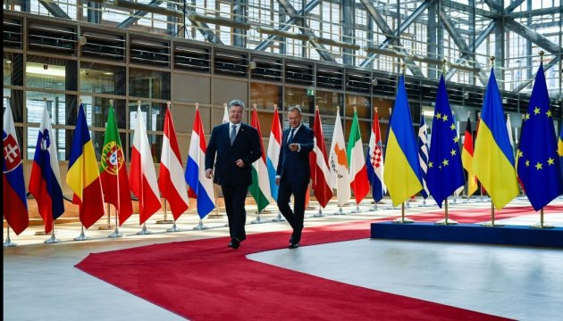
Підписання Угоди про асоціацію між Україною та ЄС відбувалося в два етапи.
21 березня 2014 р. під час позачергового саміту Україна – ЄС було підписано політичну частину Угоди та Заключний акт саміту.
27 червня 2014 р. в ході засідання Ради ЄС Президентом України П.Порошенком та керівництвом Європейського Союзу і главами держав та урядів 28 держав – членів ЄС було підписано економічну частину Угоди – розділи III «Юстиція, свобода та безпека», IV «Торгівля і питання, пов’язані з торгівлею», V «Економічне та галузеве співробітництво» та VI «Фінансове співробітництво та положення щодо боротьби із шахрайством».

Slide 29
06 квітня 2017р. - Європейський парламент з великим запасом голосів ухвалив рішення про безвізовий режим для України
За внесення України до списку держав, громадянам яких скасовуються візові вимоги, проголосував 521 депутат Європарламенту. 75 депутатів (серед них праворадикали та неофашисти) проголосували проти, 36 утрималися.
11 червня 2017 р. – встановлено безвізовий режим, що дозволяє громадянам України вільно пере-тинати кордони ЄС без поперед-нього отримання дозволів.
БЕЗВІЗОВИЙ РЕЖИМ – перетин кордону без оформлення попередніх дозволів.
2017 р. – Україна отримали безвіз з ЄС.

Slide 30
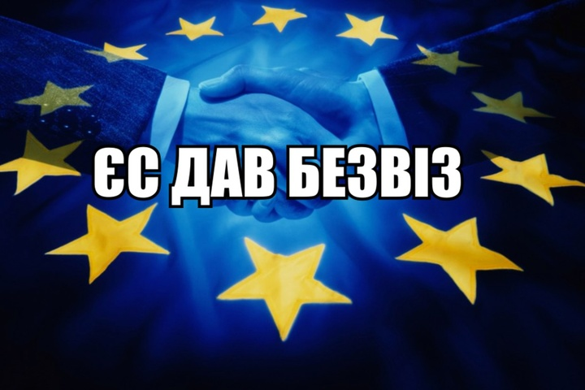
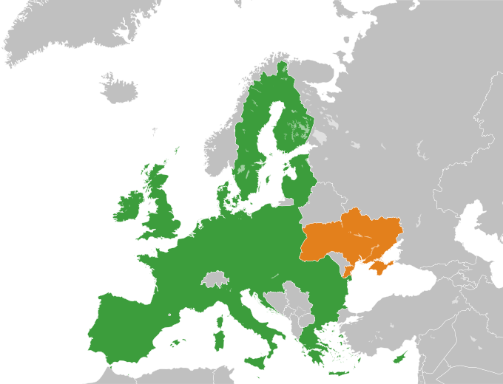
БЕЗВІЗОВИЙ РЕЖИМ – перетин кордону без оформлення попередніх дозволів.
2017 р. – Україна отримали безвіз з ЄС.

Slide 31
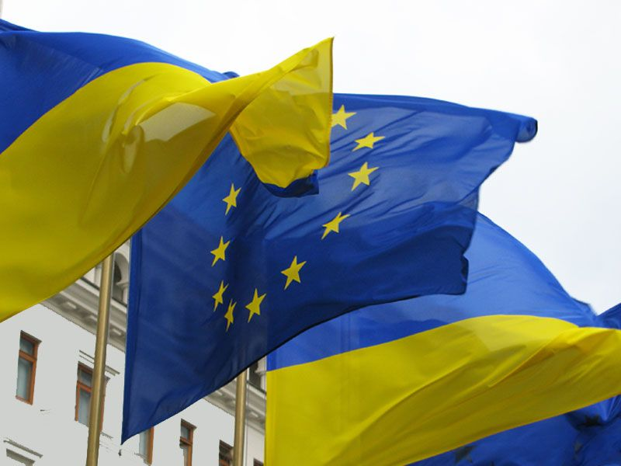
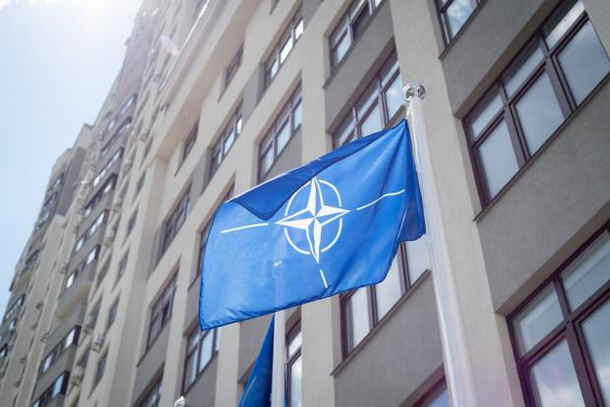
«Ми будемо в сім'ї європейських народів»: Рада ЄС остаточно ратифікувала Угоду про асоціацію з Україною
Рішення було ухвалено 11 червня 2017 р. в рамках засідання Ради ЄС з економічних та фінансових питань. Очікується, що документ набуде чинності з 1 вересня цього ж року.
«Угода про асоціацію була однією з ключових вимог і сподівань Євромайдану. І я радий, що ми разом спільними зусиллями змогли її досягнути. А Кремль, який мобілізував всі свої ресурси проти Угоди про асоціацію, цинічно порушив міжнародне право, розпочав агресію проти України, зазнав чергової поразки», - наголосив П.Порошенко, додавши
«Україна обов'язково буде в сім'ї європейських народів - і в ЄС, і в НАТО

Slide 32
1995 рік — це рік, коли Україна
А підписала Угоду про асоціацію з Європейським Союзом (ЄС).
Б стала членом Ради Європи (РЄ).
В приєдналася до програми НАТО «Партнерство заради миру».
Г вступила до Світової організації торгівлі (СОТ).
Б стала членом Ради Європи (РЄ).
2008 рік — це рік, коли Україна
А підписала Угоду про асоціацію з Європейським Союзом (ЄС).
Б стала членом Ради Європи (РЄ).
В приєдналася до програми НАТО «Партнерство заради миру».
Г вступила до Світової організації торгівлі (СОТ).
Г вступила до Світової організації торгівлі (СОТ).
1994 рік — це рік, коли Україна
А підписала Угоду про асоціацію з Європейським Союзом (ЄС).
Б стала членом Ради Європи (РЄ).
В приєдналася до програми НАТО «Партнерство заради миру».
Г вступила до Світової організації торгівлі (СОТ).
В приєдналася до програми НАТО «Партнерство заради миру».

Slide 33
1994 рік — це рік, коли Україна
А підписала Угоду про асоціацію з Європейським Союзом (ЄС).
Б стала членом Ради Європи (РЄ).
В приєдналася до договору про нерозповсюдження ядерної зброї від 1 липня 1968 р. Україна підтвердила свій статус без'ядерної держави.
Г вступила до Світової організації торгівлі (СОТ).
В приєдналася до договору про нерозповсюдження ядерної зброї від 1 липня 1968 р. Україна підтвердила свій статус без'ядерної держави.

Slide 34
2014 рік — це рік, коли Україна
А підписала Угоду про асоціацію з Європейським Союзом (ЄС).
Б стала членом Ради Європи (РЄ).
В приєдналася до програми НАТО «Партнерство заради миру».
Г вступила до Світової організації торгівлі (СОТ).
А підписала Угоду про асоціацію з Європейським Союзом (ЄС).
А підписала Угоду про асоціацію з Європейським Союзом (ЄС) - 2014
Б стала членом Ради Європи (РЄ) - 26 вересня 1995 р. ПАРЄ на основі висновку Комітет міністрів РЄ одностайно ухвалив резолюцію про запрошення України стати 37-м членом організації і приєднатися до її Статуту. 31 жовтня 1995 р.
Верховна Рада України ухвалила Закон України про приєднання до Статуту Ради Європи. 9 листопада 1995 р. відбулась урочиста церемонія вступу України до РЄ.
В приєдналася до програми НАТО «Партнерство заради миру».
10 березня 1992 року — Вступ України до Ради північноатлантичного співробітни-цтва (РПАС) (сьогодні Рада євроатлантичного партнерства — РЄАП);
1994 рік — Приєднання до програми «Партнерство заради миру» (ПЗМ);
Г вступила до Світової організації торгівлі (СОТ). 16 травня 2008 р. Україна стала 152-м членом Світової організації торгівлі.
приєдналася до договору про нерозповсюдження ядерної зброї від 1 липня 1968 р. Україна підтвердила свій статус без'ядерної держави – листопад 1994 р.

Slide 35
7) УКРАЇНА І НАТО
1994 р. – Україна приєдналася до програми НАТО «Партнерство заради миру»
1999 р. - в Мадриді підписано «Хартію про особливе партнерство між Україною і НАТО»: «Ми розглядаємо НАТО як найбільш ефективну структуру колективної безпеки в Європі».
2002 р. – Україна заявила про намір вступу до НАТО
2006-2008 рр. - НАТО оголошує політику відкритих дверей щодо вступу України.
2010 р. – В. Янукович ліквідував національний центр з питань Євроатлантичної інтеграції. Оголошено позаблоковий статус України.
Грудень 2014 р. – скасовано позаблоковий статус України.
2015 р. – прийнято декомунізаційні закони. КПУ заборонена. Мета: щоби Україна стала повноправним членом НАТО і ЄС.
7 лютого 2019 р. - набув чинності Закон України «Про внесення змін до Конституції України (щодо стратегічного курсу держави на набуття повноправного членства України в Європейському Союзі та в Організації Північноатлантичного договору)»

Slide 36
1 листопада 2019 р. – Україна звернулася до НАТО з проханням про участь у Програмі розширених можливостей.
На початку травня 2020 р. - віцепрем'єр з питань європейської та євроатлантичної інтеграції України Вадим Пристайко заявив, що Україна готова приєднатися до Програми розширених можливостей НАТО.
12 червня 2020 р. - Північноатлантична рада визнала Україну членом Програми розширених можливостей НАТО.
Цей статус є частиною партнерської ініціативи НАТО щодо взаємодії, метою якої є підтримка і поглиблення співпраці між союзниками і партнерами, які внесли значний вклад в операції та місії під проводом НАТО.

Slide 37
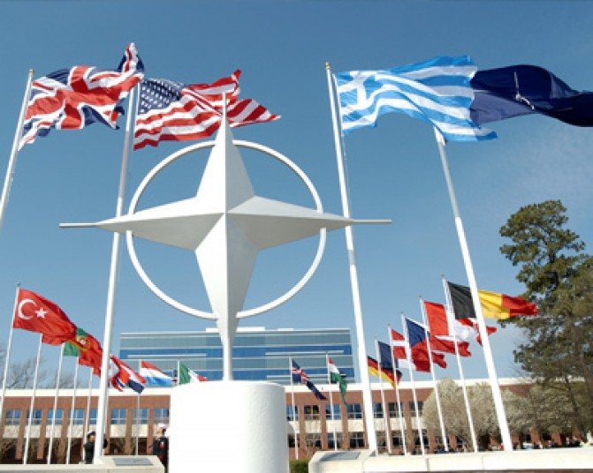
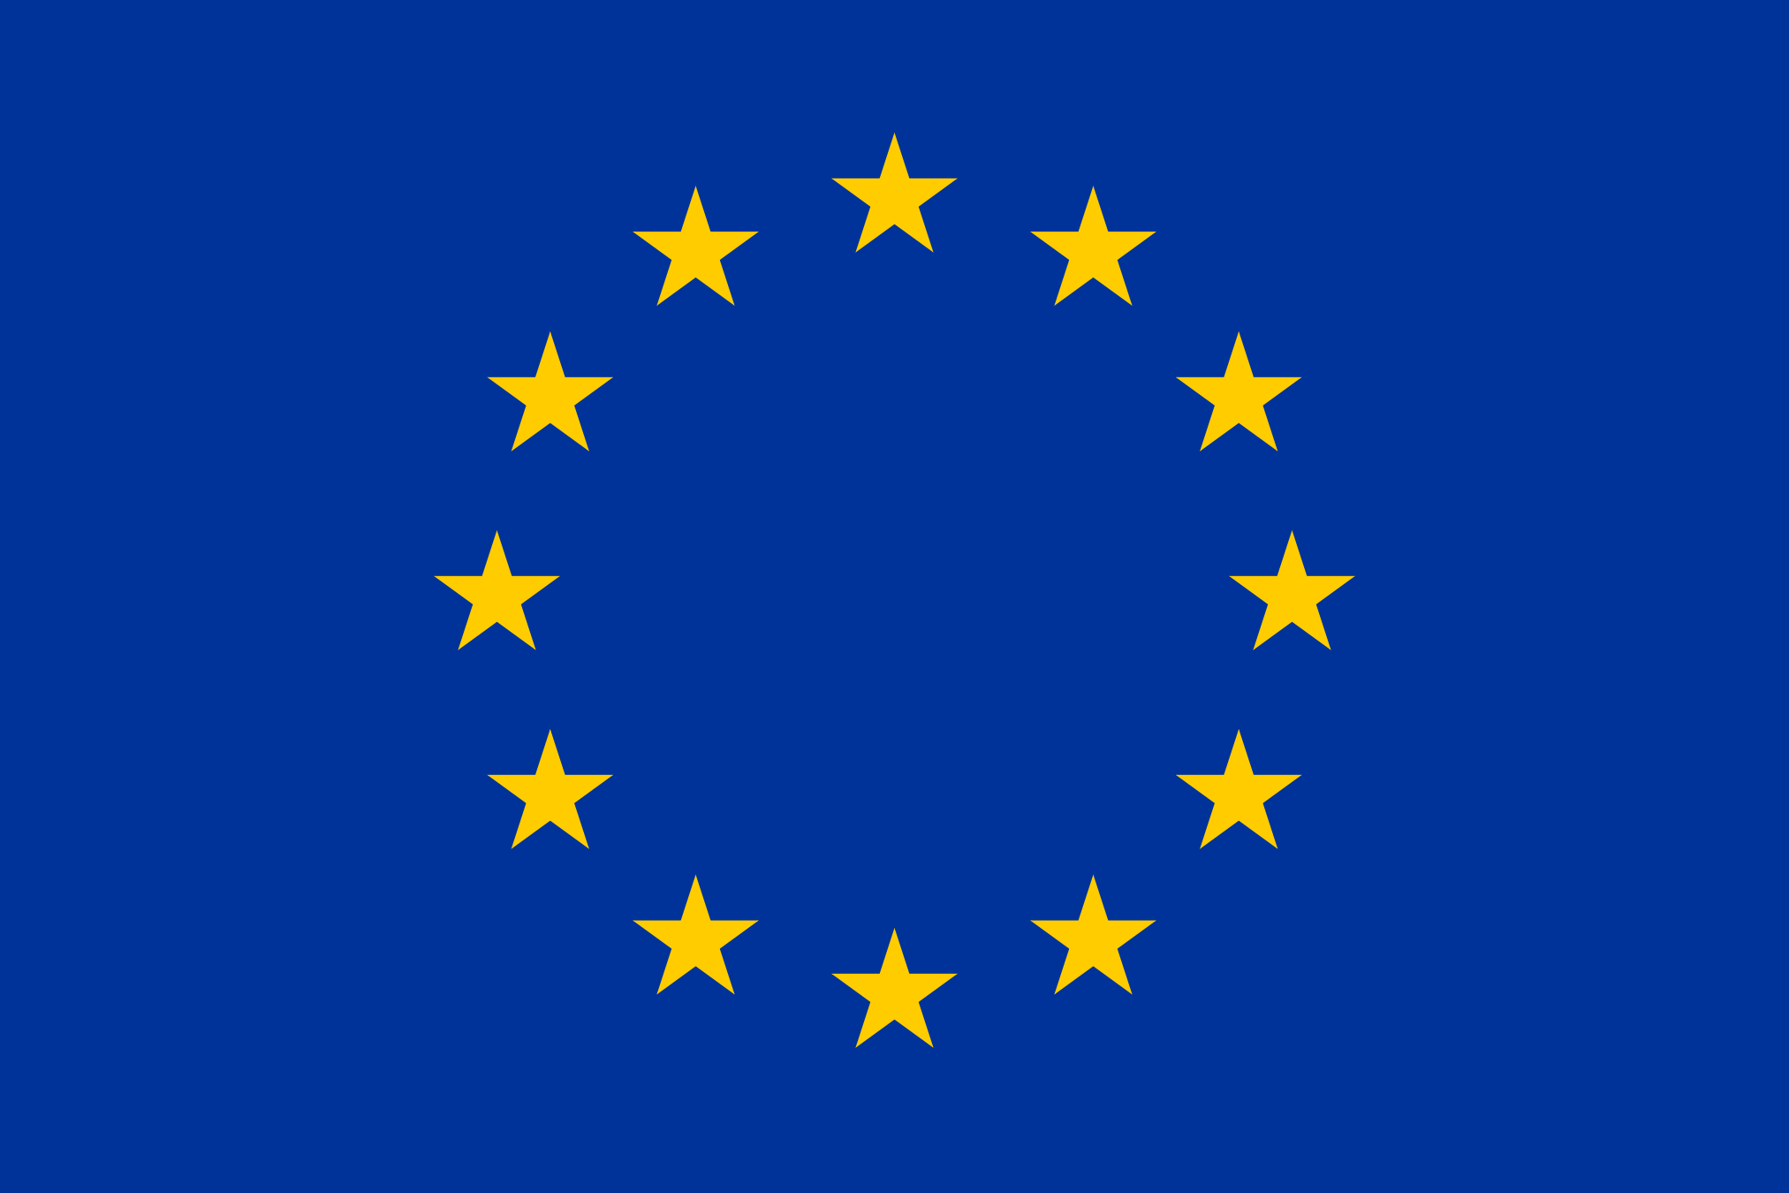
Міжнародні організації, в які планує вступити Україна
Центральноєвропейська асоціація
вільної торгівлі (CEFTA)
Організація Північноатлантичного
договору (НАТО). Реформування збройних сил України у відповідності стандартам НАТО.
ЄС(Європейський Союз) (в процесі)

Slide 38
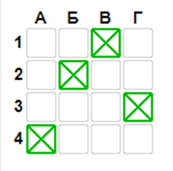
Установіть послідовність набуття Україною членства в міжнародних організаціях. А Світова організація торгівлі
Б Нарада (Організація) з безпеки та співробітництва в Європі
В Співдружність Незалежних Держав
Г Рада Європи

Slide 39
8) УКРАЇНА І РОСІЯ: від торговельних війн до
військової агресії та гібридної війни
ТРАВЕНЬ 1997 р. – підписано «Договір про дружбу, співпрацю і партнерство» між Україною – Л.Кучма і Росією – Б. Єльцин. Непорушність кордонів, поділ Чорноморсь-кого флоту, оренда Росією частини баз в Севастополі на 20 р. Дії договору припине-но ВР України 6 грудня 2018 р., зважаючи на збройну агресію Росії проти України, що становить істотне порушення Росією закріплених домовленостей.
1 березня 2014 р. – збройна агресія Росії проти України. Захоплено Крим,
частину Донецької і Луганської областей. Припинено двосторонні угоди.
ГАЗОВІ ВІЙНИ Росії проти України: 2005-2014 рр.
2005-2006 рр.
У відповідь на відмову України сплачувати ринкову ціну за газ Росія припинила поста-чання газу до України.
Газпром Росії звинуватив Україну в несанкціонованому відборі газу з газотранспортної системи (ГТС). Результати:
Припинилась бартерна торгівля газом (транзит газу до Європи в обмін на постачан- ня газу).
Зберіглись пільгові ціни на газ для України (95 дол. За 1000 куб.м проти 250 серед-ньоєвропейської ціни).

Slide 40
1 січня 2009 р. рос. Газпром зменшив, а з 7 січня повністю припинив поставки газу в Україну. Головна вимога – сплата боргів за листопад – грудень 2008 р. ВИХІД: ГТС України працювала в реверсному режимі, щоби забезпечити газом мешканців Сходу і Півдня. Результати:
Ліквідована компанія-посередник РосУкрЕнерго.
Середньорічну ціну на газ для України наближено до середньоєвропейської.
Закріплено монополію Росії на постачання газу до України.
2010 р. підписано Харківські угоди зменшили ціну на газ на 30% в обмін на продовження оренди Севастополя Росією до 2042 р.
2008-2009 рр.
У квітні 2014 р. Газпром Росії підвищив ціну на газ майже вдвічі та вимагав від України сплатити борги за підвищеною ціною.
Єврокомісія гарантувала Україні фінансову підтримку в разі порушення Росією ціни та реверсні поставки газу з країн Європи.
Україна звернулась до Стокгольмського арбітражу з вимогою перегляду завищеної ціни. РЕЗУЛЬТАТИ:
31 жовтня 2014 р. – підписано тимчасову тристоронню угоду Росії, України та Єврокомісії про встановлення газових поставок до України і безперебійний транзит до Європи до 31 березня 2015 р.
2013-2014 рр.
НАСЛІДКИ: 1) Удар по авторитету Росії як надійного газового партнера.
2) Поява альтернативних проектів постачання газу до Європи.
3) Постачання газу в Україну із Європи.

Slide 41
ТОРГОВЕЛЬНІ ВІЙНИ: РОСІЯ - УКРАЇНА
ТОРГОВЕЛЬНА ВІЙНА – створення ситуації економічного тиску на опонента, у якому беруть участь дві й більше країн, з метою захоплення ринків, захисту національного товаровиробника або з політичних мотивів. Здійснюється за допомогою митних, економічних, інформаційних, тарифних санкцій, квот на ввіз тощо.
МЕТА РОСІЇ:
Попередити підписання Україною договору про асоціацію з ЄС.
Примусити Україну до вступу до Митного союзу та Єдиного економічного простору.
Політично послабити прибічників євроінтеграції.
Забезпечити перемогу проросійських кандидатів на президентських виборах в Україні.
Приєднати Україну до Росії.
2006, 2012 рр. – «Сирні війни»: блокування імпорту українських сирів, що призвело до банкрутства кількох заводів.
2012 р. – «Колбасно-м’ясна війна»: обмеження імпорту м’ясної продукції.
2013 р. – «Шоколадна війна»: заборона імпорту продукції фабрики «Рошен»
2013 р. – «Металева війна»: призупинення відвантаження металопрокатної продукції, ускладнено процедуру митного контролю та оформлення товарів.
НАСЛІДКИ:
Втрата української сторони – близько 100 млн доларів.
Українські виробники активізували переорієнтацію на західноєвропейські ринки.
Політичної мети Росія не досягла.

Slide 42
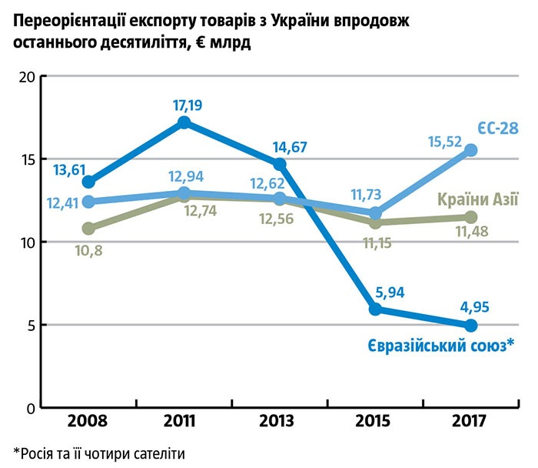

Slide 43
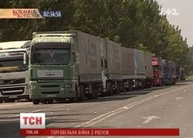
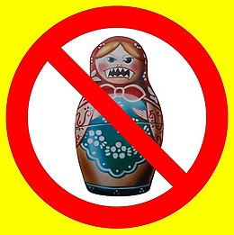
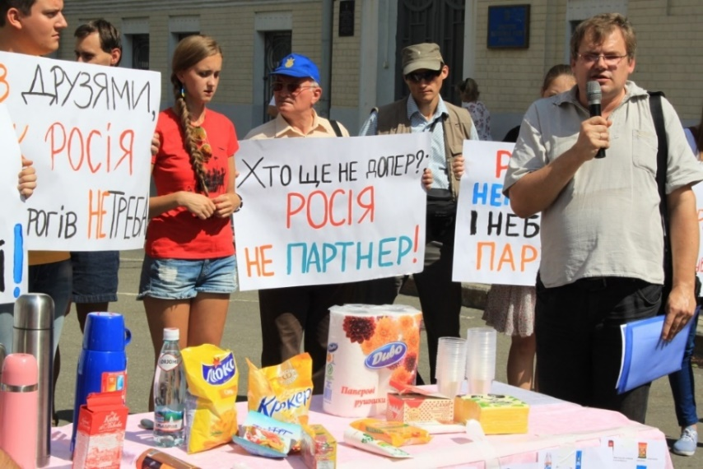
ГРОМАДЯНСЬКА КОМПАНІЯ «НЕ КУПУЙ РОСІЙСЬКЕ!»
серпень 2013 року - торговельна експортна блокада України Російською Федерацією — торгово-економічне протистояння, яке виникло внаслідок внесення
митною службою Росії усіх українських імпортерів до переліку «ри-зикованих», що призвело до фактичної блокади поставок товарів з України до Росії.
Черги фур з українськими товарами на під'їзді до кордону з Росією, 15 серпня 2013 року
На початку квітня 2014 року Росія заборонила імпорт українських цу-керок, шоколаду і твердих сирів, а також заблокувала транзит укра-їнського цукру до Середньої Азії. У відповідь Україна забракувала російські цукерки, сир і рибу.
«Не купу́й росі́йське!» або «Бойкоту́й росі́йське!» - всеукраїнська громадянська кампанія бойкоту російських товарів і іншої комерції, що виникла як реакція на торговельну експортну блокаду України з боку Російської Федерації. Кампанія розпочалась 14 серпня 2013 року із закликів у соціальних мережах, які масово поширились в інтернет.
Акція руху «Відсіч» під Адміністрацією Президента України з вимогою адекватної відповіді України на тор-говельну блокаду Росією,
22 серпня 2013 року
Громадянська кампанія «Не купуй російське!»

Slide 44
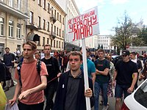
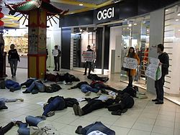
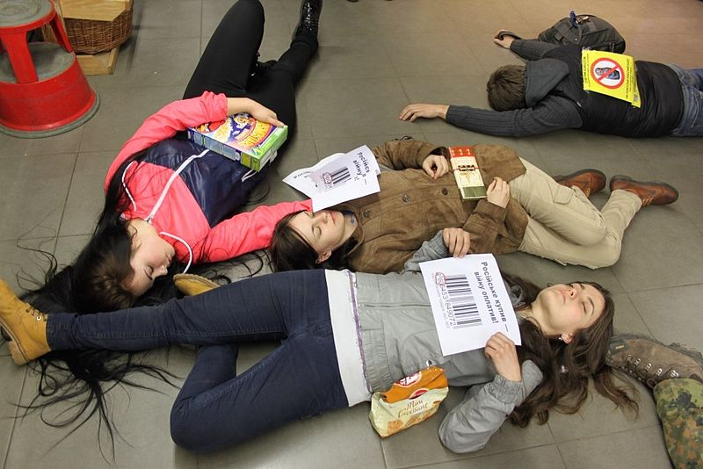
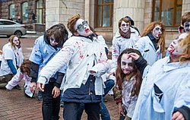
ГРОМАДЯНСЬКИЙ РУХ «ВІДСІЧ» — український громадянський рух, що виник у лютому 2010 року як реакція на новоприйдешній режим Віктора Януковича
та пов'язані з ним антиукраїнські та негативні соціально-економічні тенденції.
Бойкот російського кіно — українська громадянська кампанія бойкоту російського кіно. Є складовою ширшої кампанії з бойкоту — «Не купуй російське!»
Акція «Не дозволь їм перетнути червоні лінії». Київ. 4 липня 2019 року
Перформанс під Нацрадою з питань телебачення і радіомовлення
Флешмоб «Російське вбиває!» у супермаркеті із закликом не купувати російські товари,
15 березня 2014 року
Флешмоб біля магазину
«OGGI» у Києві, вересень 2014 року

Slide 45
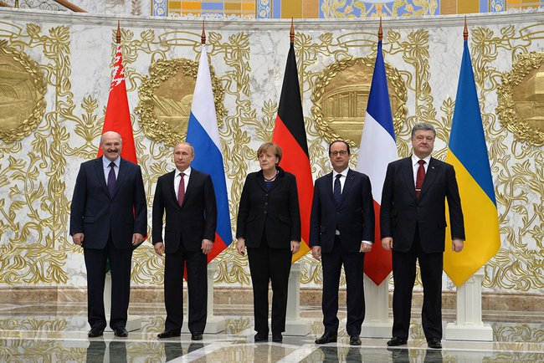
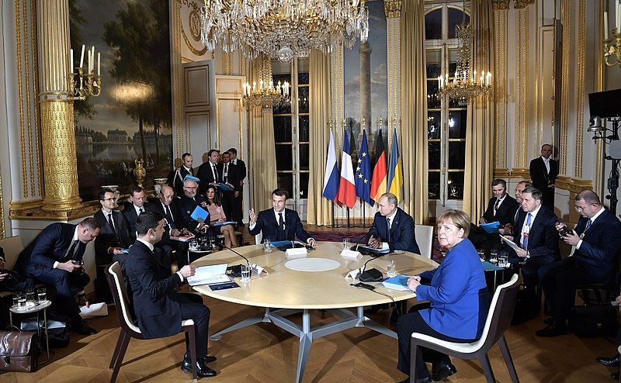
Зовнішні відносини з Росією з 2014 р.
з червня 2014 р. - нормандський формат — тип зустрічей у чотиристоронньому форматі (Україна—Німеччина—Франція—Росія), де обговорюються питання щодо Російської збройної агресії проти України.
Мінськ – 1
Мінський протокол (також Мінська тристороння угода, Мінське перемир'я, Мінськ-1) — угода про тимчасове перемир'я у війні на сході України, досягнута на переговорах у Мін- ську 5 вересня 2014 року. В розробці та підписанні мирної угоди брали участь представ-ник ОБСЄ Посол Гайді Тальявіні, Другий Президент України Леонід Кучма, посол Росії в Україні Михайло Зурабов, представники самопроголошених ДНР Олександр Захарчен-ко та ЛНР Ігор Плотницький. Дія перемир'я розпочалась о 18.00 5 вересня 2014 р.
Зустріч в
нормандському
форматі, Париж,
грудень 2019 р.
Мінськ - 2

Slide 46
Мінськ - 2
Мінські домовленості від 12 лютого 2015 р. комплекс заходів з виконання Мінського про-токолу, узгоджений на саміті в Мінську 11 —12 лютого 2015 року лідерами Німеччини,
Франції, України та Росії у форматі «нормандської четвірки», і підписаний контактною
групою, що складається з представників Росії, України, представників самопроголошених республік з метою деескалації збройного конфлікту на сході України:
Негайне припинення вогню в ОРДЛО, його виконання з 00:00 (київський час) 15 лютого 2015 р.
Відведення важкого озброєння обома сторонами.
Забезпечення моніторингу і верифікації режиму припинення вогню та відведення важкого озброєння з боку ОБСЄ.
У перший день після відводу початок діалогу про модальності проведення місцевих виборів відповідно до українського законодавства і Закону України «Про тимчасовий порядок місцевого самоврядування в ОРДЛО» і про режим цих районів.
Забезпечити помилування і амністію.
Забезпечити звільнення і обмін всіх заручників і незаконно утримуваних осіб на основі принципу «всіх на всіх».
Визначення модальностей повного відновлення соціально-економічних зв'язків, включаючи соціальні перекази, такі як виплата пенсій та інші виплати (надходження і доходи, своєчасна оплата всіх комунальних рахунків, відновлення оподаткування в рамках правового поля України).
Відновлення повного контролю над державним кордоном з боку уряду України у всій зоні конфлікту, яке має розпочатися в перший день після місцевих виборів і завершитися після всеосяжного політичного врегулювання (місцеві вибори в окремих районах Донецької та Луганської областей на підставі Закону України та конституційна реформа) до кінця 2015 року.
Виведення всіх іноземних збройних формувань, військової техніки, а також найманців з території України під спостереженням ОБСЄ. Роззброєння всіх незаконних груп.
Проведення конституційної реформи в Україні з набуттям чинності до кінця 2015 року нової Конституції, яка передбачає ключовим елементом децентралізацію (з урахуванням особливостей окремих районів Донецької та Луганської областей, узгоджених з представниками цих районів).

Slide 47
Дякую за увагу!
Бажаю вам гарного
дня!

Slide 48
ВИКОРИСТАНА ЛІТЕРАТУРА ТА ІНТЕРНЕТ-РЕСУРСИ
Власов В.С, Кульчицький С.В. Історія України: підр. Для 11 класу закл.заг.серед.освіти. – Київ, 2019. С.196-201, 234-237
https://uk.wikipedia.org/wiki/Миротворчі_місії_України
https://uk.wikipedia.org/wiki/Список_загиблих_українських_миротворців
https://uk.wikipedia.org/wiki/Європейська_інтеграція
https://uk.wikipedia.org/wiki/Нормандський_формат
https://uk.wikipedia.org/wiki/Комплекс_заходів_щодо_виконання_Мінського_протоколу
https://uk.wikipedia.org/wiki/Комплекс_заходів_щодо_виконання_Мінського_протоколу

